Slide 1

Нетрадиційні засоби реалібітації
Тема: Історія становлення психології здоров’я та здорового способу життя. Поняття про психологію здоров’я
Виконала студентка 4 курсу
Групи 6.0533-з-с2
Рибаченок Дар`я Володимирівна

Slide 2
Психологія здоров’я є новою міждисциплінарною галуззю психологічної науки, яка стрімко розвивається в сучасному світі
Вивчає
вплив психологічних чинників на стан здоров’я
поведінку особистості у випадку хвороби
психологічні аспекти здорового способу життя (ЗСЖ)

Slide 3
Згідно з визначенням ВООЗ
Здоров`я
Відсутність хвороб
Б
Л
А
Г
О
П
О
Ч
Ч
Я
фізизне
соціальне
духовного

Slide 4
Предметом психології здоров’я є:
вивчення психологічних причин збереження, зміцнення та відновлення здоров’я
оптимізація системи охорони здоров’я через врахування людського фактору
аналіз здорового способу життя та пропаганда здоров’я

Slide 5
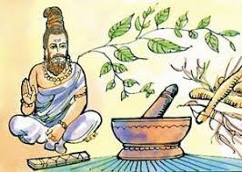
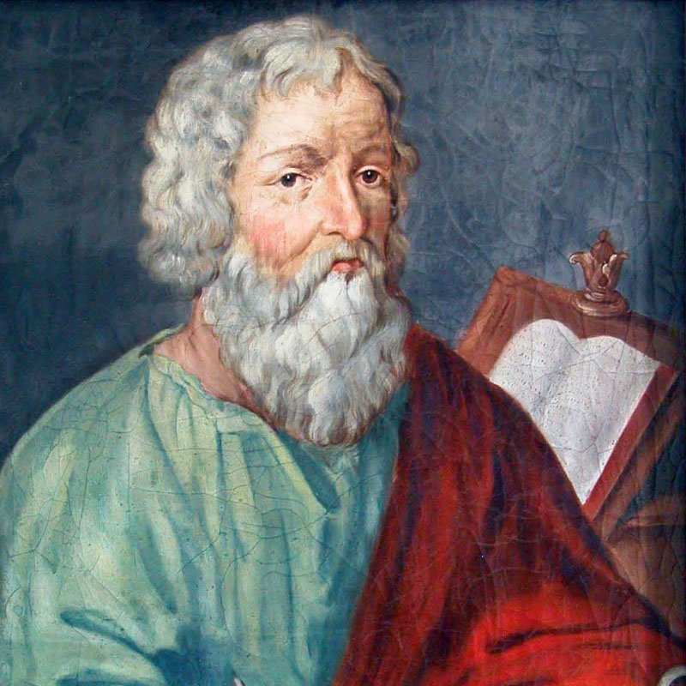
Історія становлення та передумови виникнення
Становлення психології здоров’я відбувалося протягом тривалого часу, трансформуючись від загальних етичних уявлень про лікаря до сучасної наукової дисципліни.
Античність та Середньовіччя
Перші уявлення про зв’язок моралі та здоров’я містилися в давньоіндійській «Аюрведі» та працях Гіппократа, де наголошувалося на важливості «чистого серця» та гуманного ставлення до пацієнта. Авіценна у «Каноні лікарської науки» підкреслював, що лікар має поєднувати мудрість та психологічну стійкість.

Slide 6

Новий час
У XVIII–XIX ст. вчені (Д. Самойлович, М. Мудров) почали більше уваги приділяти створенню сприятливої психологічної обстановки для одужання.

Slide 7

Сучасний етап
Активне формування психології здоров’я як окремої науки почалося у другій половині XX століття. Це було зумовлено зміною парадигми в медицині: від орієнтації на хворобу до орієнтації на здоров’я.

Slide 8
Важливою віхою стала стратегічна концепція «Здоров’я для всіх», проголошена ВООЗ у 1977 році в Алма-Аті, яка підкреслила роль самої людини у збереженні свого стану
Сьогодні психологія здоров’я інтегрує знання з
психосоматики
деонтології
Вікової психології
соціальної психології

Slide 9

Психологічна структура (ЗСЖ)
Здоровий спосіб життя — це не просто набір дій, а індивідуальна система поведінки, що базується на свідомому виборі особистості з метою збереження та розвитку її життєвих ресурсів

Slide 10
Ключові компоненти для аналізу
Ціннісно-мотиваційний аспект
Сприйняття здоров’я як вищого блага та особистої цінності, що стає внутрішнім двигуном для самовдосконалення
Поведінковий компонент
Формування стійких установок на подолання адиктивної (саморуйнівної) поведінки, зокрема свідома відмова від тютюнопаління та вживання алкоголю
Психогігієнічний компонент
Вміння раціонально організовувати власну діяльність, впроваджувати методи самоконтролю та ефективно долати повсякденні стреси

Slide 11

Суб’єктивні механізми підтримки здоров’я
Психологія здоров’я фокусується на тому, як людина стає «автором» власного стану через внутрішні когнітивні та емоційні процеси
«Внутрішня картина здоров’я» (ВКЗ)
Це особлива інтелектуальна та емоційна модель, у якій людина оцінює свої біологічні можливості та духовний потенціал.

Slide 12

Свідома активність
ВКЗ визначає, наскільки людина готова до активних дій - від раціонального харчування до рухової активності

Slide 13

Саморегуляція та ресурсність
Здоров’я розглядається як здатність особистості підтримувати «інформаційний та енергетичний потік» через гармонію між власним організмом і навколишнім світом

Slide 14

Список використаних джерел
1. Психічне здоров'я особистості: підручник для вищих навчальних закладів / С. Д. Максименко, Я. В. Руденко, А. М. Кушнерьова, В. М. Невмержицький; за заг. ред. С. Д. Максименка. — Київ: «Видавництво Людмила», 2021. — 438 с..
2. Психологія здоров'я людини: навчальний посібник / І. В. Толкунова, О. Р. Гринь, І. І. Смоляр, О. В. Голець; за ред. І. В. Толкунової. — Київ, 2018. — 156 с..

Slide 15

Дякую за увагу!

